Slide 1
حَرْفُ السِّين

Slide 2
أُسَمِّيْ الحَرفَ و أُلَوِّنُهُ :

Slide 3
س
ألاحِظ الصُّوَر و أقْرَأ :
قَالَ فَوَّازٌ :
فِيْ مَدْرَسَتِيْ سَاحَةٌ وَاسِعَةٌ , و فُصُولٌ فَسِيْحَةٌ أدْرسُ فِيْها بِجِدٍّ , و عَلَى سُورِ الْمَدْرَسَةِ رُسُومٌ جَمِيْلةٌ . أّنَا أُحِبُّ مَدْرَسَتِيْ .

Slide 4
أقْرَأ الكَلِمَات ثمَّ أجرِّد الحَرِف س :
أَدْرُسُ
واسِعَة
سَاحَة
سُ
سِـ
سَـ

Slide 5
أُميِّز بَيِن الصَّوت القَصِيْر و الصَّوت الطَّويْل (المَدْ) :
سِـ
سُـ
سَـ
صَوْت قَصِير لِعَدَم وُجُود مَد
سِيـ
سُو
سَا
صَوْتْ طَوِيْل لِوُجُود مَد

Slide 6
أُلاحِظ كِتَابِة الْحَرْف :

Slide 7
أَرْسُمْ دَائِرَة حَوْلَ الحَرِفْ س ثمَّ اكْتُبُهُ :
حَارِس
سِبَاق
نَسْر
سَفِيْنَة
س
سِـ
ـسْـ
سَـ

Slide 8
ل
ـصُو
فُـ
ح
سِيـ
فَـ
أحّلِّل الكلمَة إلى أصْوَاتِهَا القَصيْرَة و الطَّوِيْلَة :
الحرف الساكن وحرف المد يكونان مقطعاً مع الحرف قبلهما
فُصُول
تَحْلِيْلْ

Slide 9
ل
ـصُو
فُـ
ح
سِيـ
فَـ
أحّلِّل الكلمَة إلى أصْوَاتِهَا القَصيْرَة و الطَّوِيْلَة :
الحرف الساكن وحرف المد يكونان مقطعاً مع الحرف قبلهما
فَسِيح
تَحْلِيْلْ

Slide 10
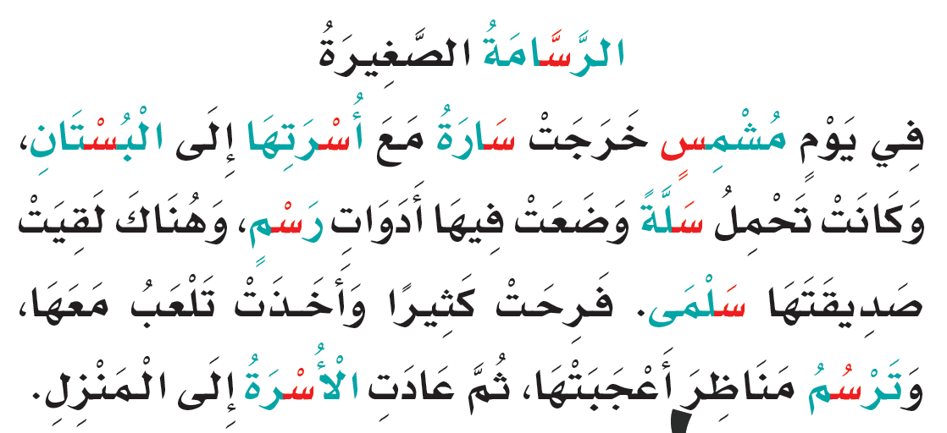
إِثْرَائِيْ
سأرْسُم الأشْجَار و الأزْهَارَ

Slide 11
انتهى الدرس

